Slide 1

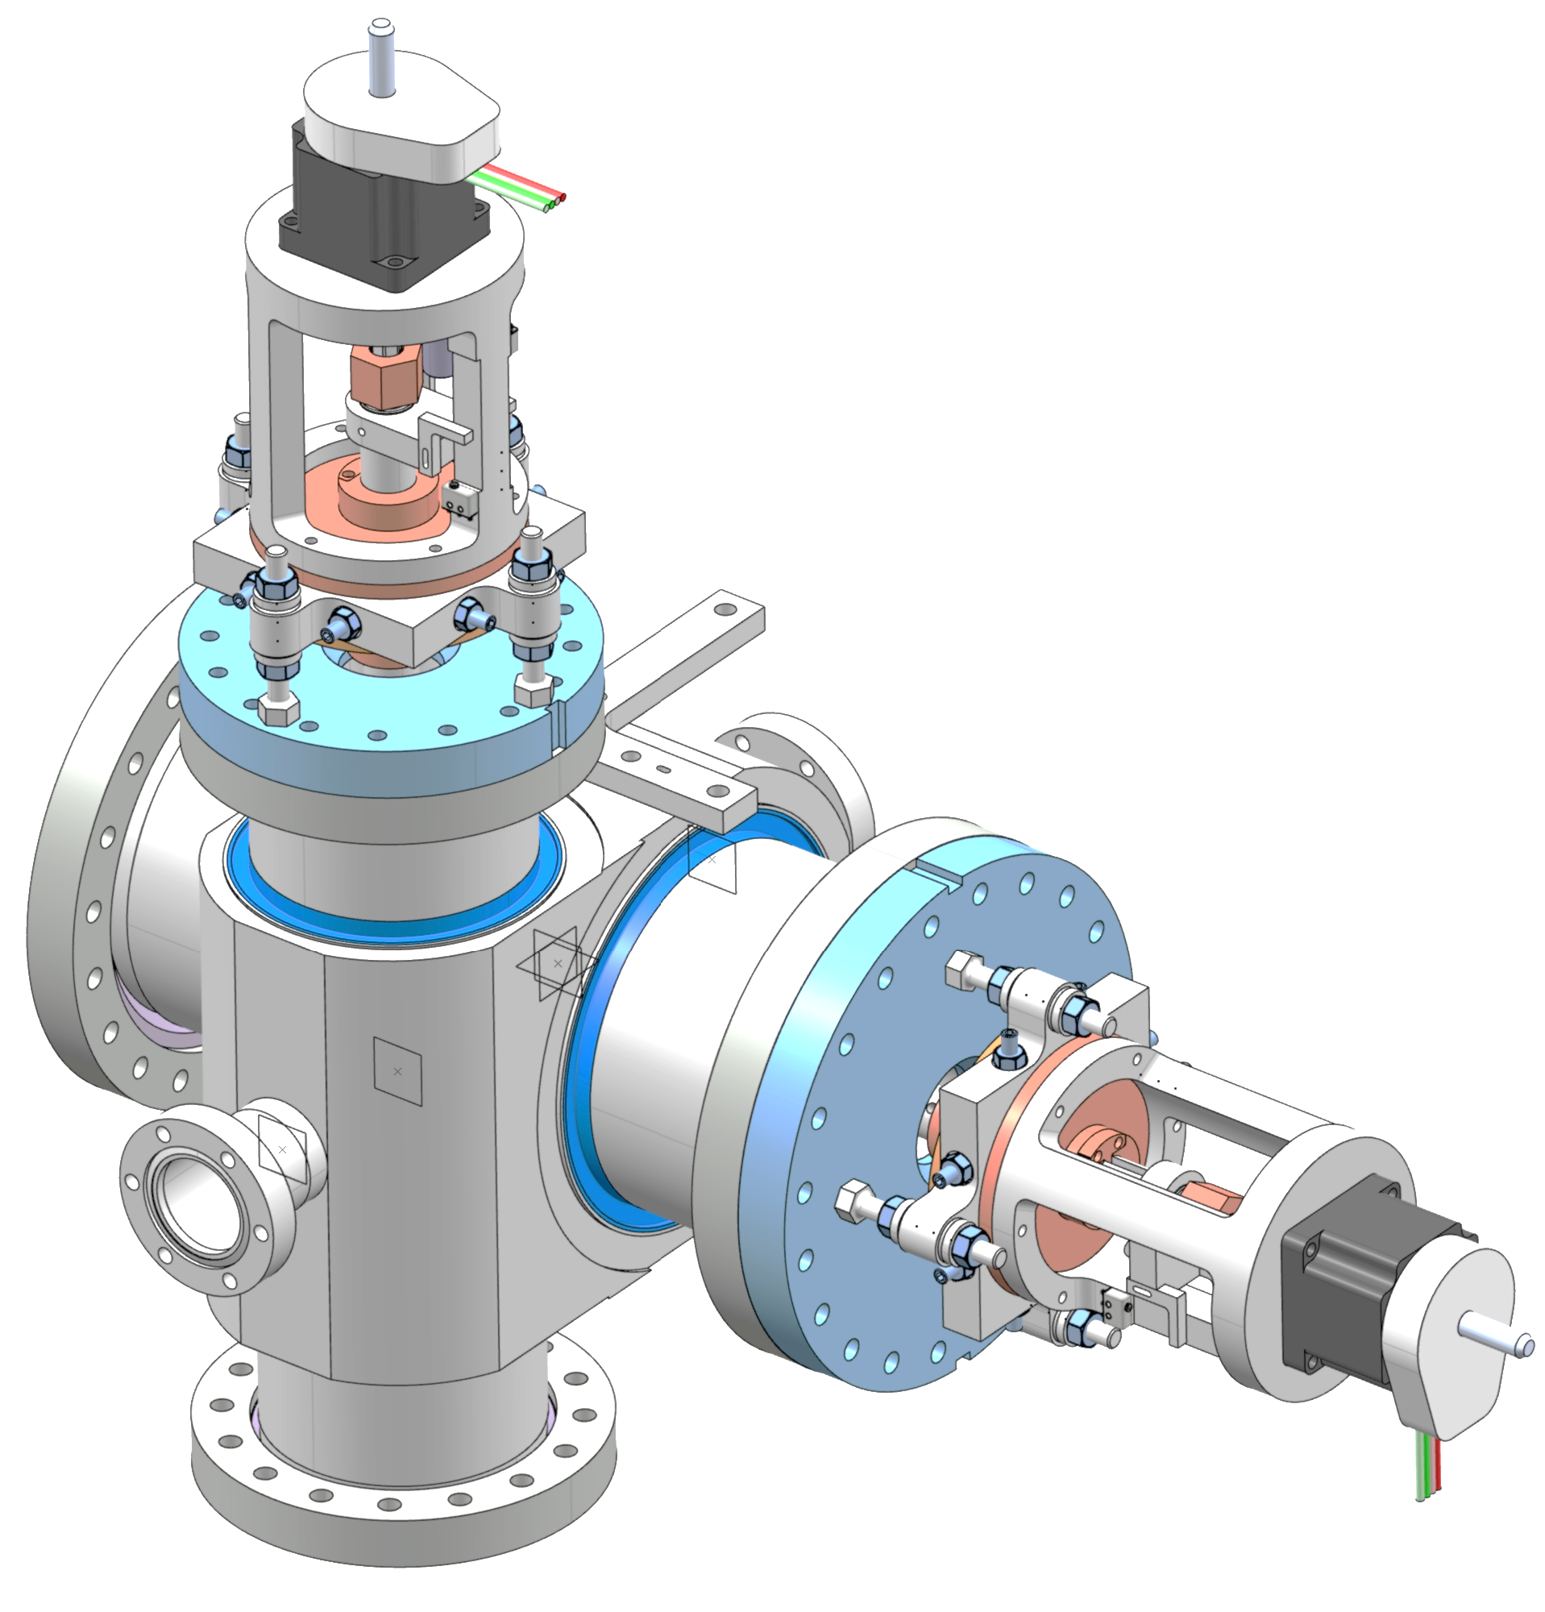
Pallas Collimateur
Collimateur

Slide 2
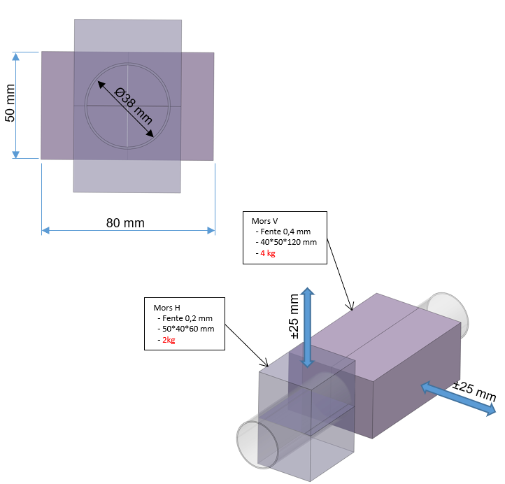
Pallas Collimateur
Un collimateur ?
Système qui sélectionne 1 partie de faisceau
Concept : Simplicité
1 ensemble = 1 fonction
Moteur indépendant du système de translation
Démontage rapide
Facilité de maintenance
Mors démontables
Ouvertures variées, matériaux, …
Les mors en Inox
H = 0,2 mm/ 60 mm => 2 kg
V = 0,4 mm /120 mm => 4 kg
« 1ère esquisse »

Slide 3
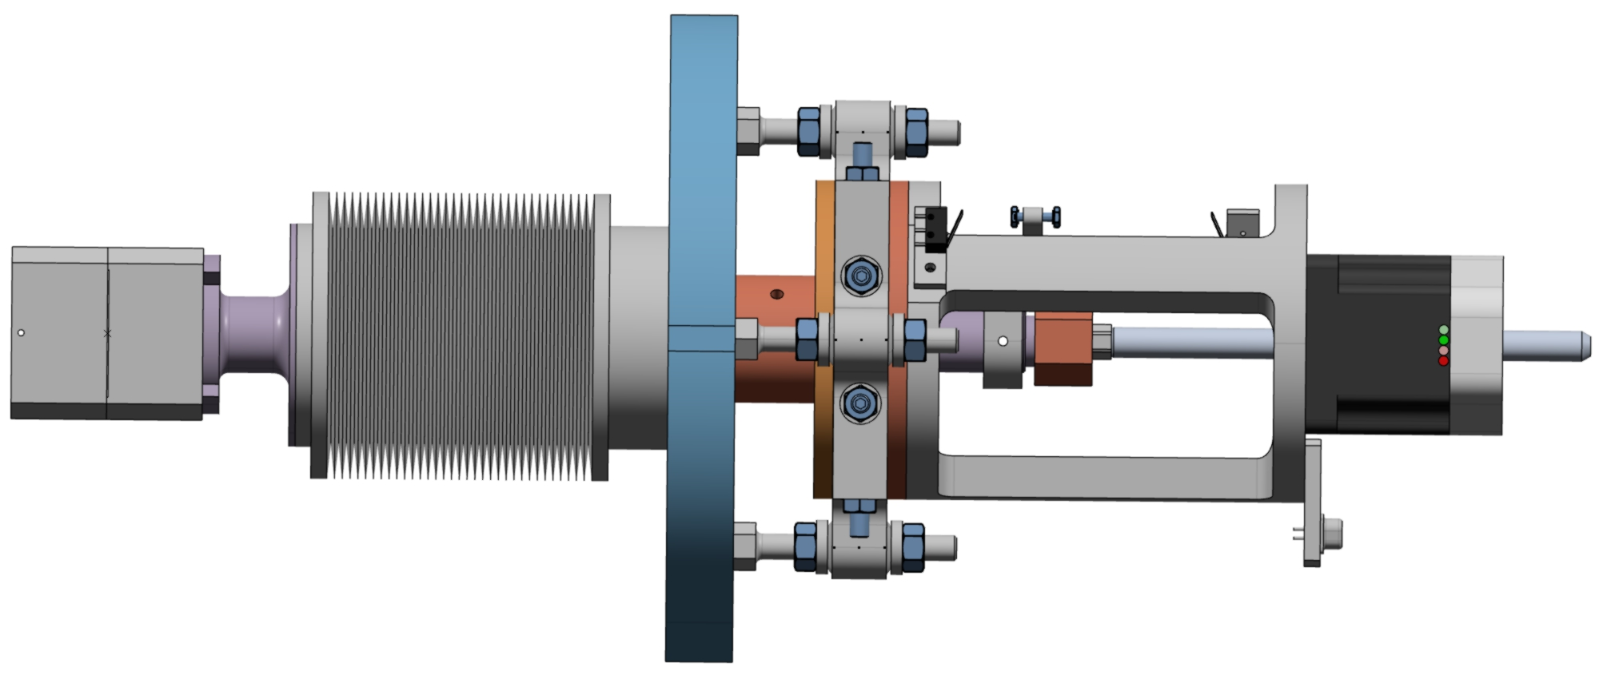
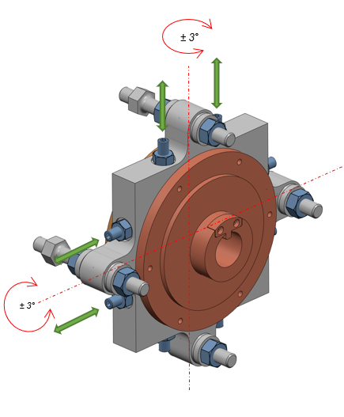
Pallas Collimateur
Système de déplacement
Mors
Traversée sous vide = Soufflet
Etanchéité
Liberté de mouvement
Externalisation de la transmission
Guidage
Réglages multiples
± 3 mm et ± 3°
Motorisation
Moteur pas à pas + switchs de fin course
Butée « Hard »
Vide
PA
Dispositif complet
Guidage

Slide 4
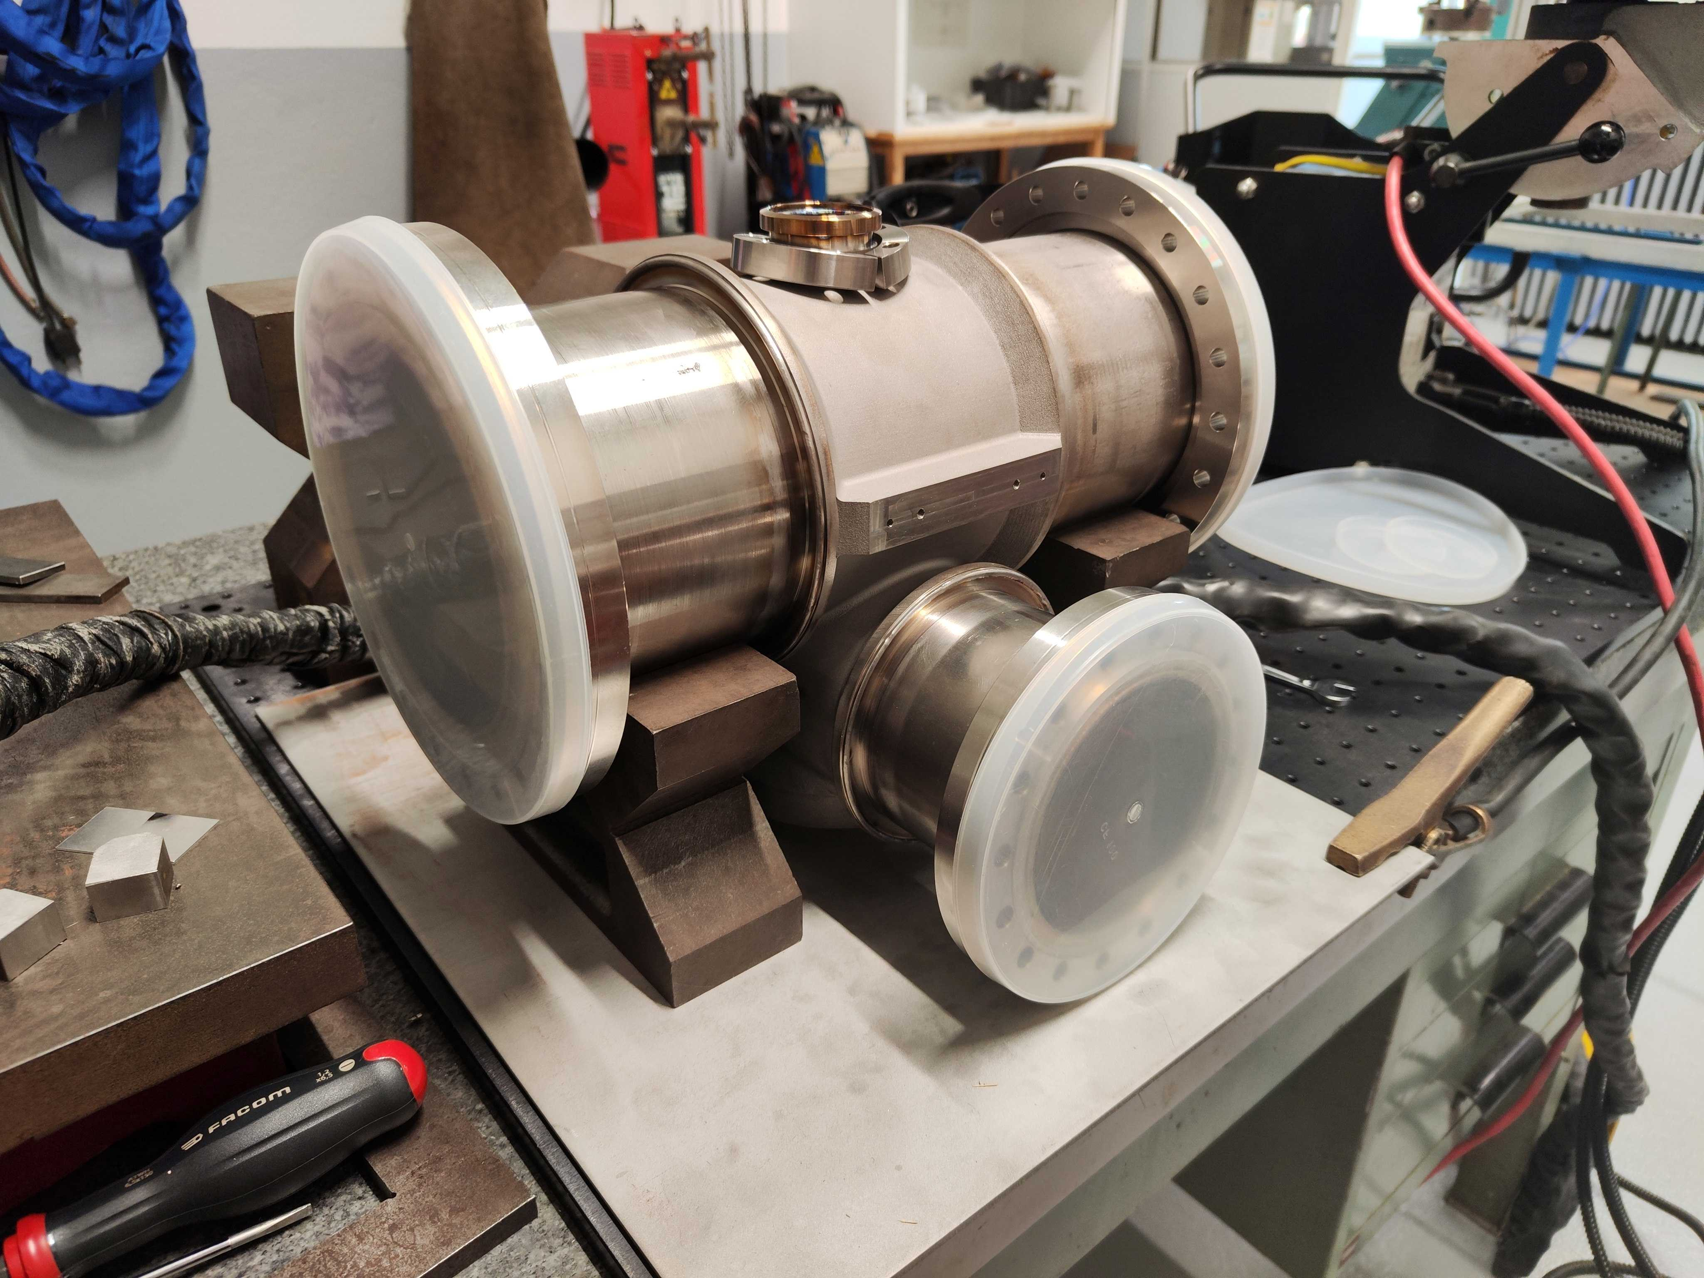
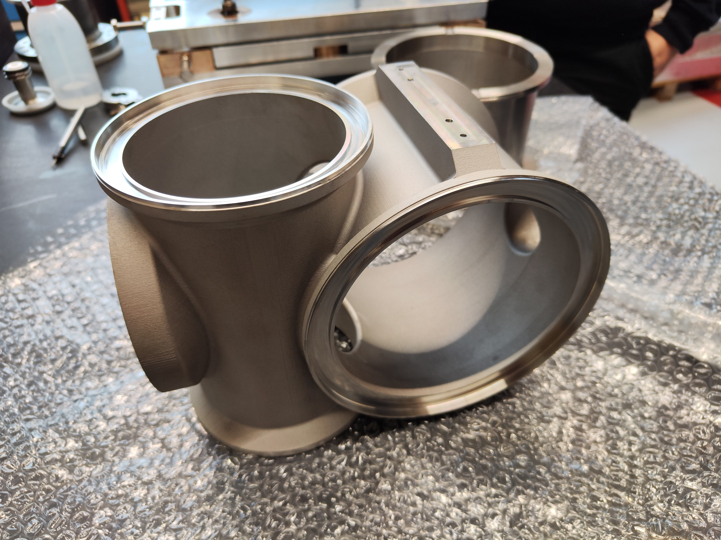
Pallas Collimateur
Chambre UHV
Fabrication Conventionnelle
Brut : 80 kg => Fini : 20 kg
Stabilisation nécessaire
Vers une Fabrication Additive
Usinage et soudure des extensions à l’atelier
Chambre après soudure
Corps de chambre

Slide 5
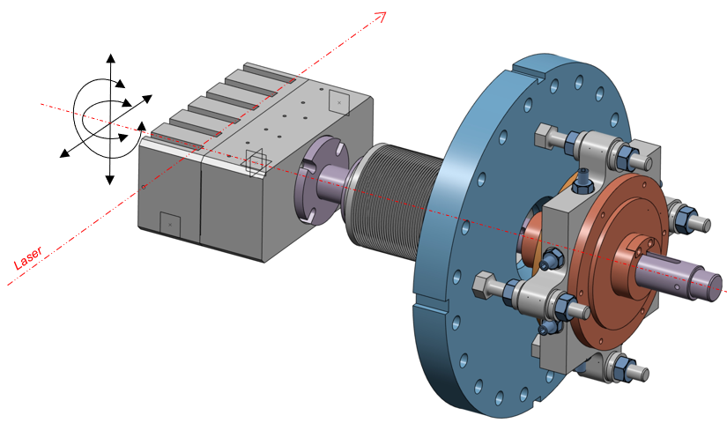
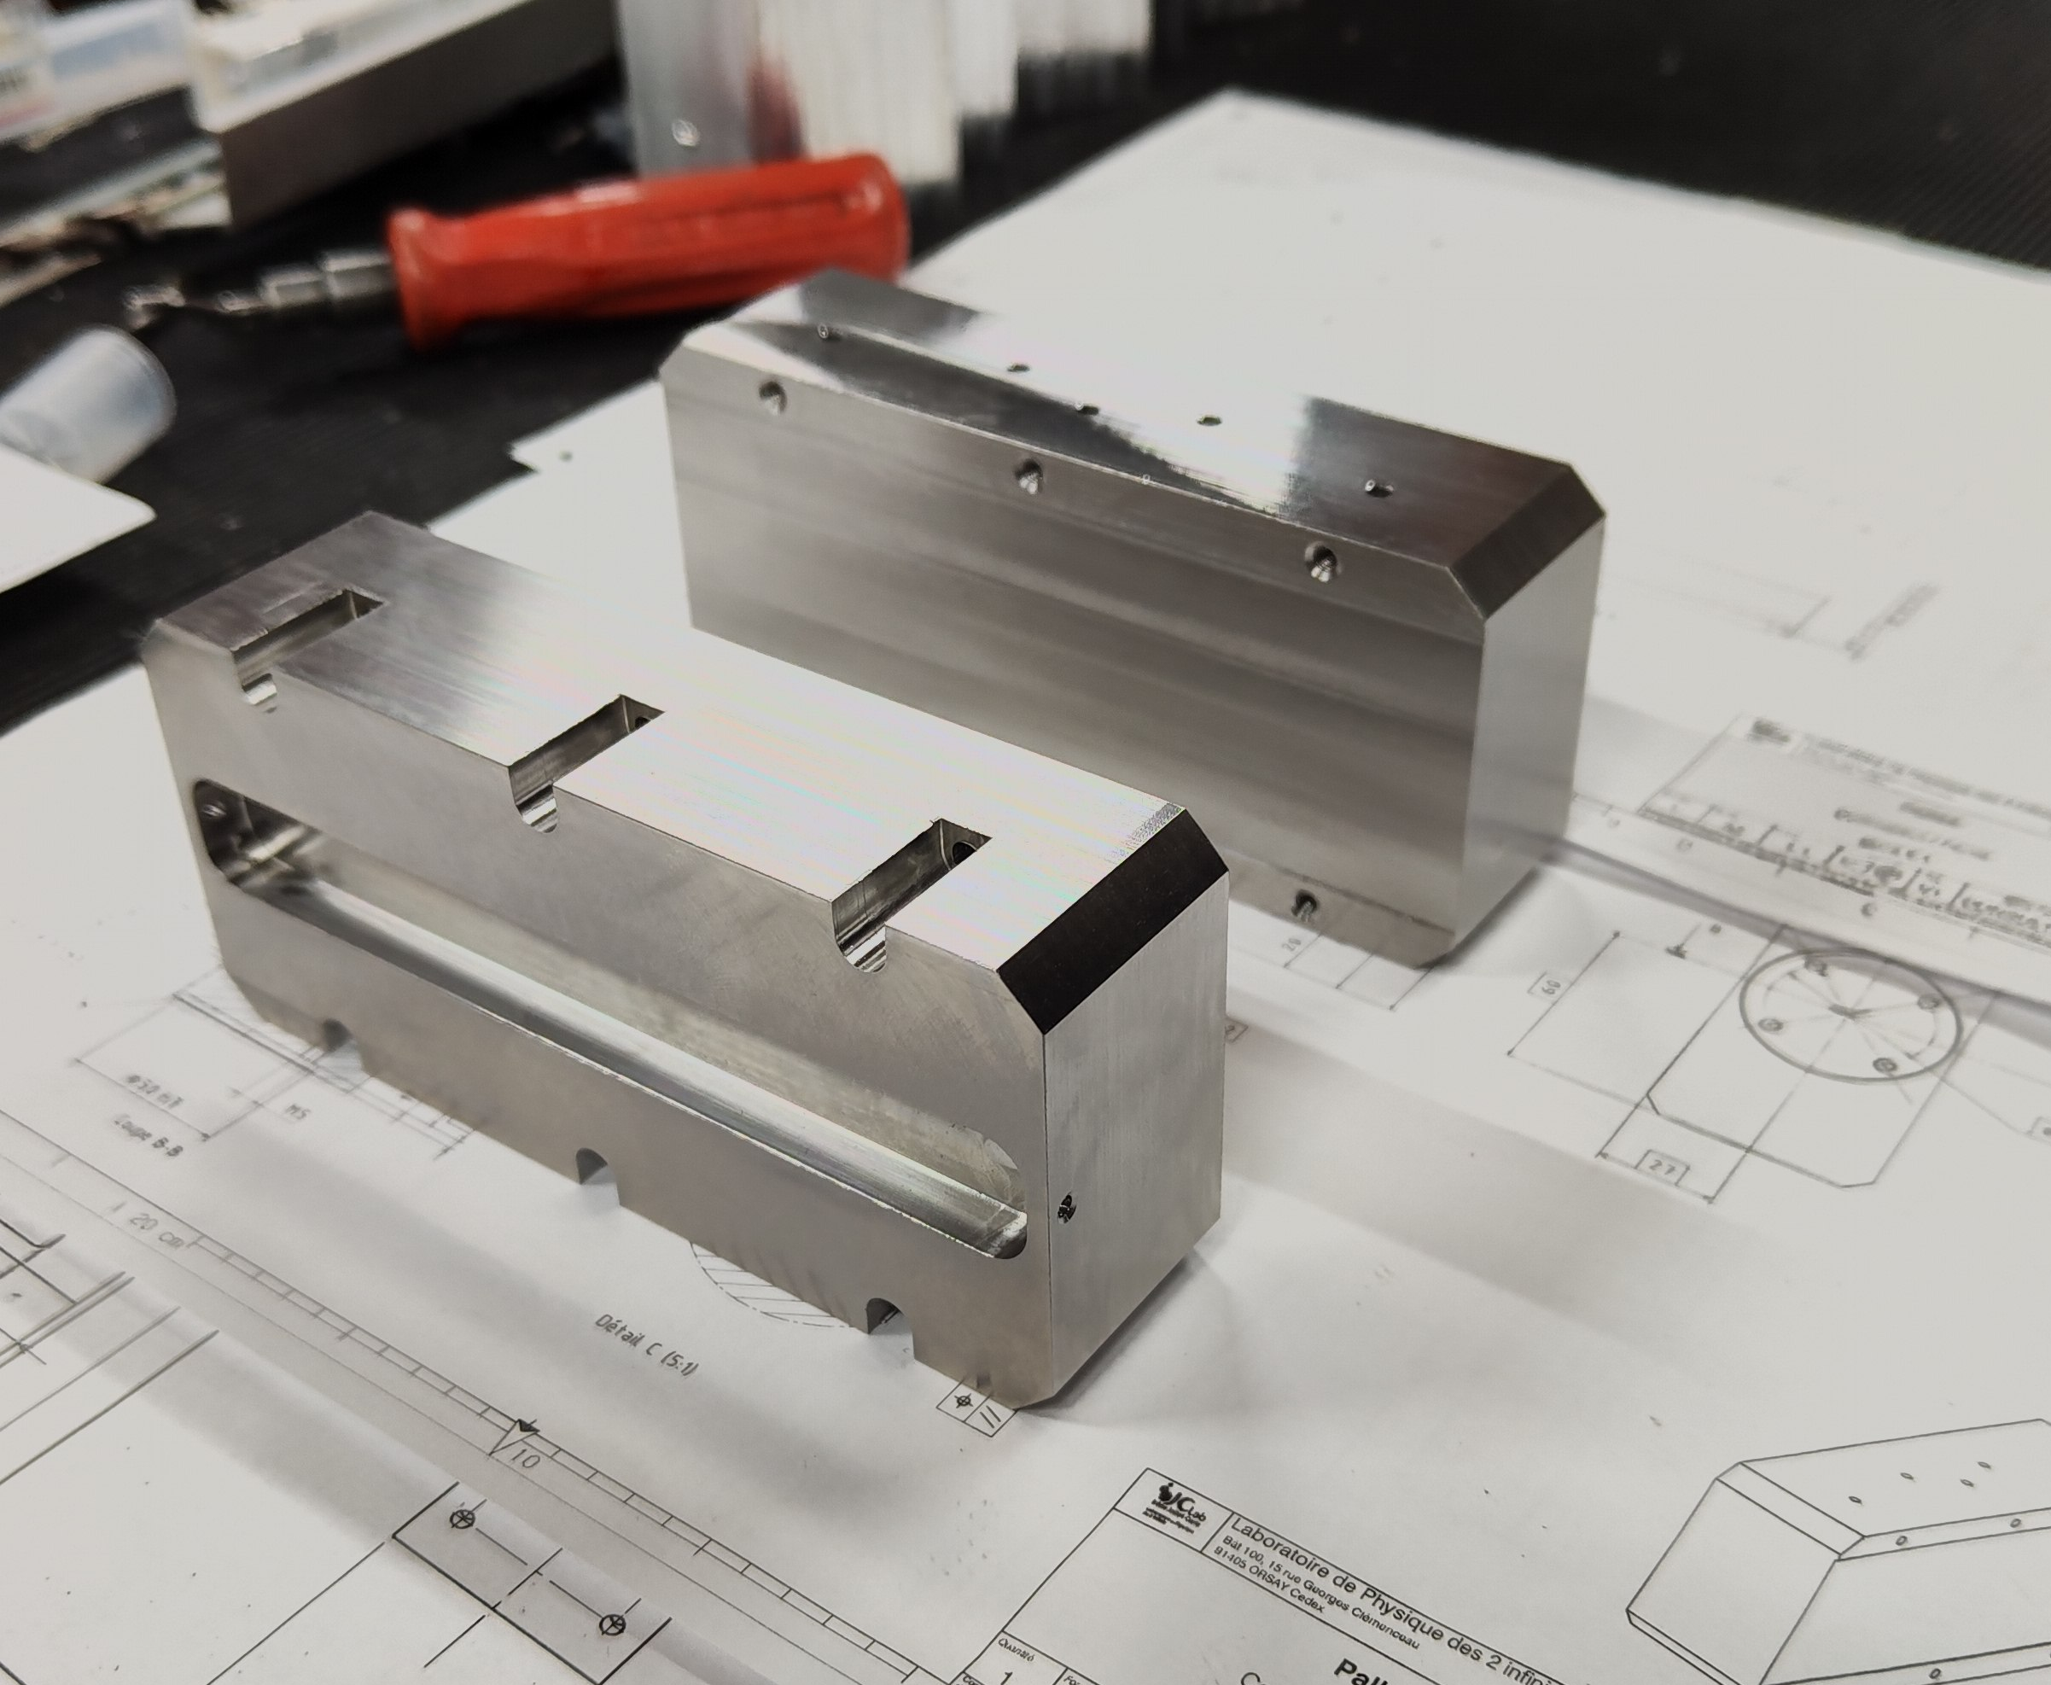
Pallas Collimateur
Système de réglage
Avec laser alignement
2 trous coaxiaux Ø2mm
Alignement des fentes / Axe chambre
Positionnement et Orientation
Dispositif complet
Mors – Fente V

Slide 6
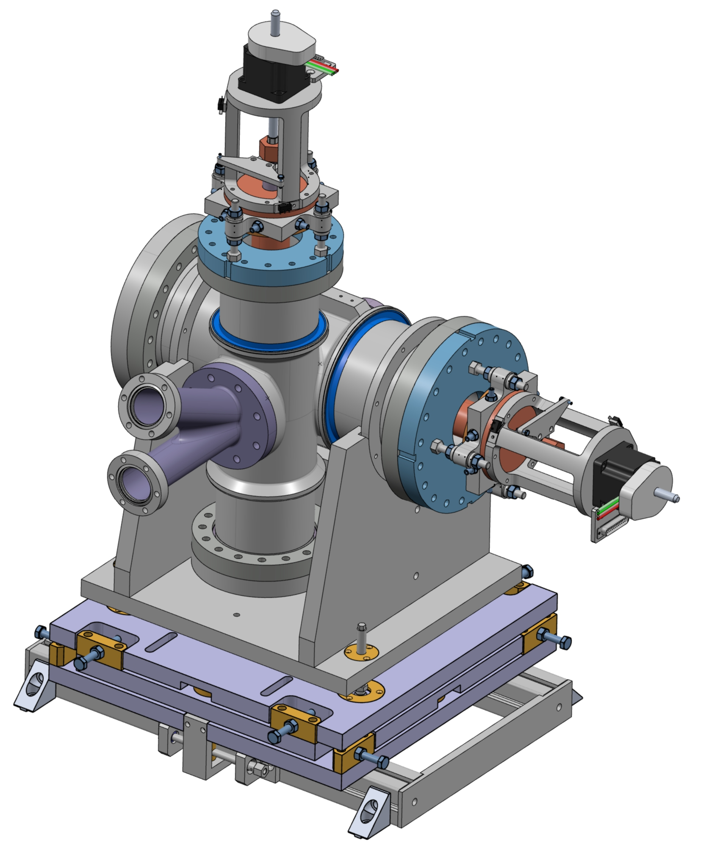
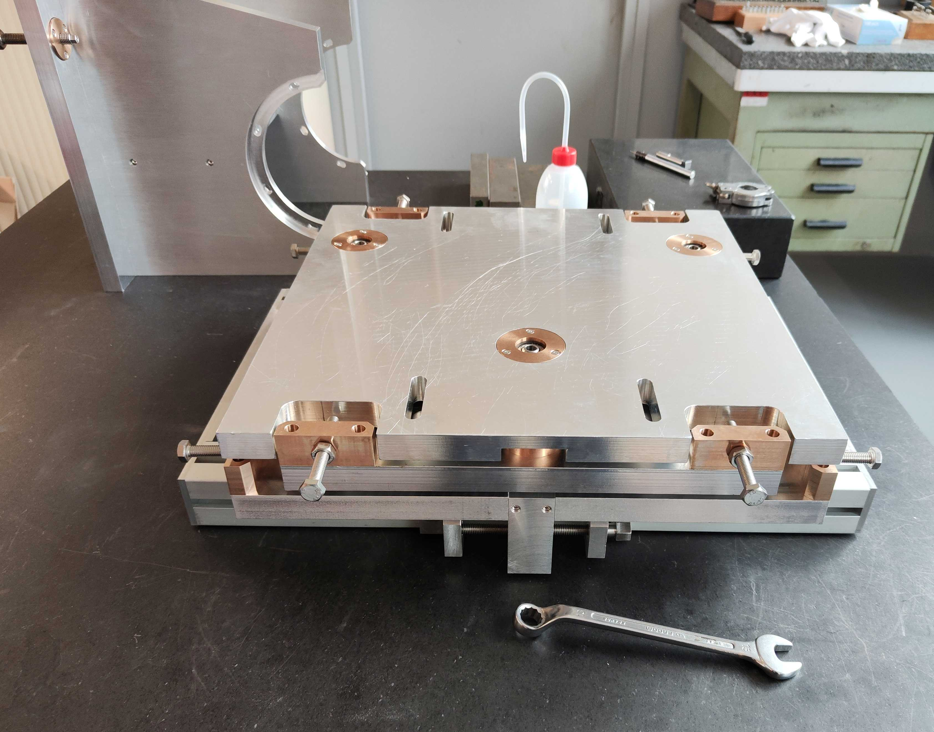
Pallas Collimateur
Système de réglage
Avec laser tracker
Alignement chambre / Axe faisceau
Positionnement et Orientation
Support réglable
Collimateur sur support

Slide 7
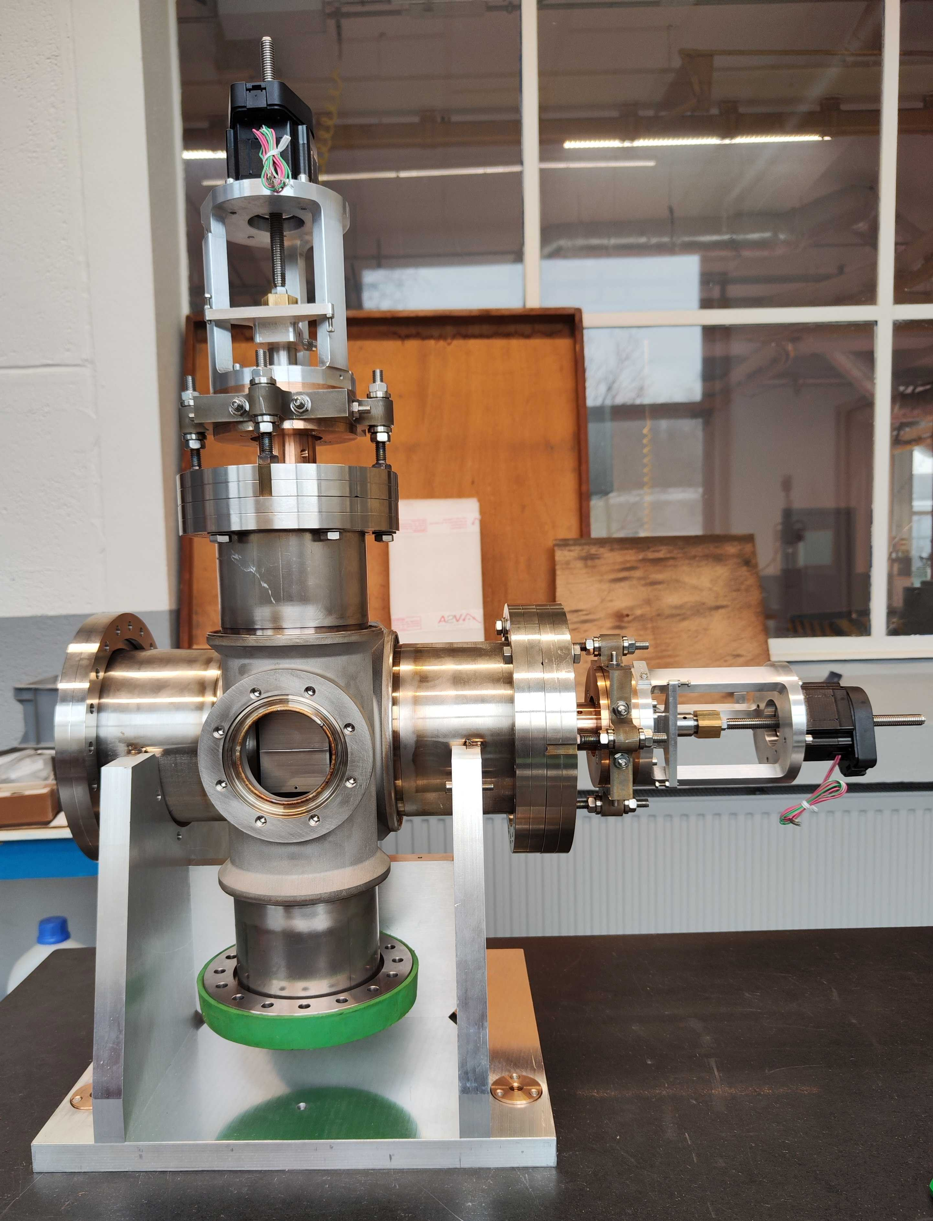
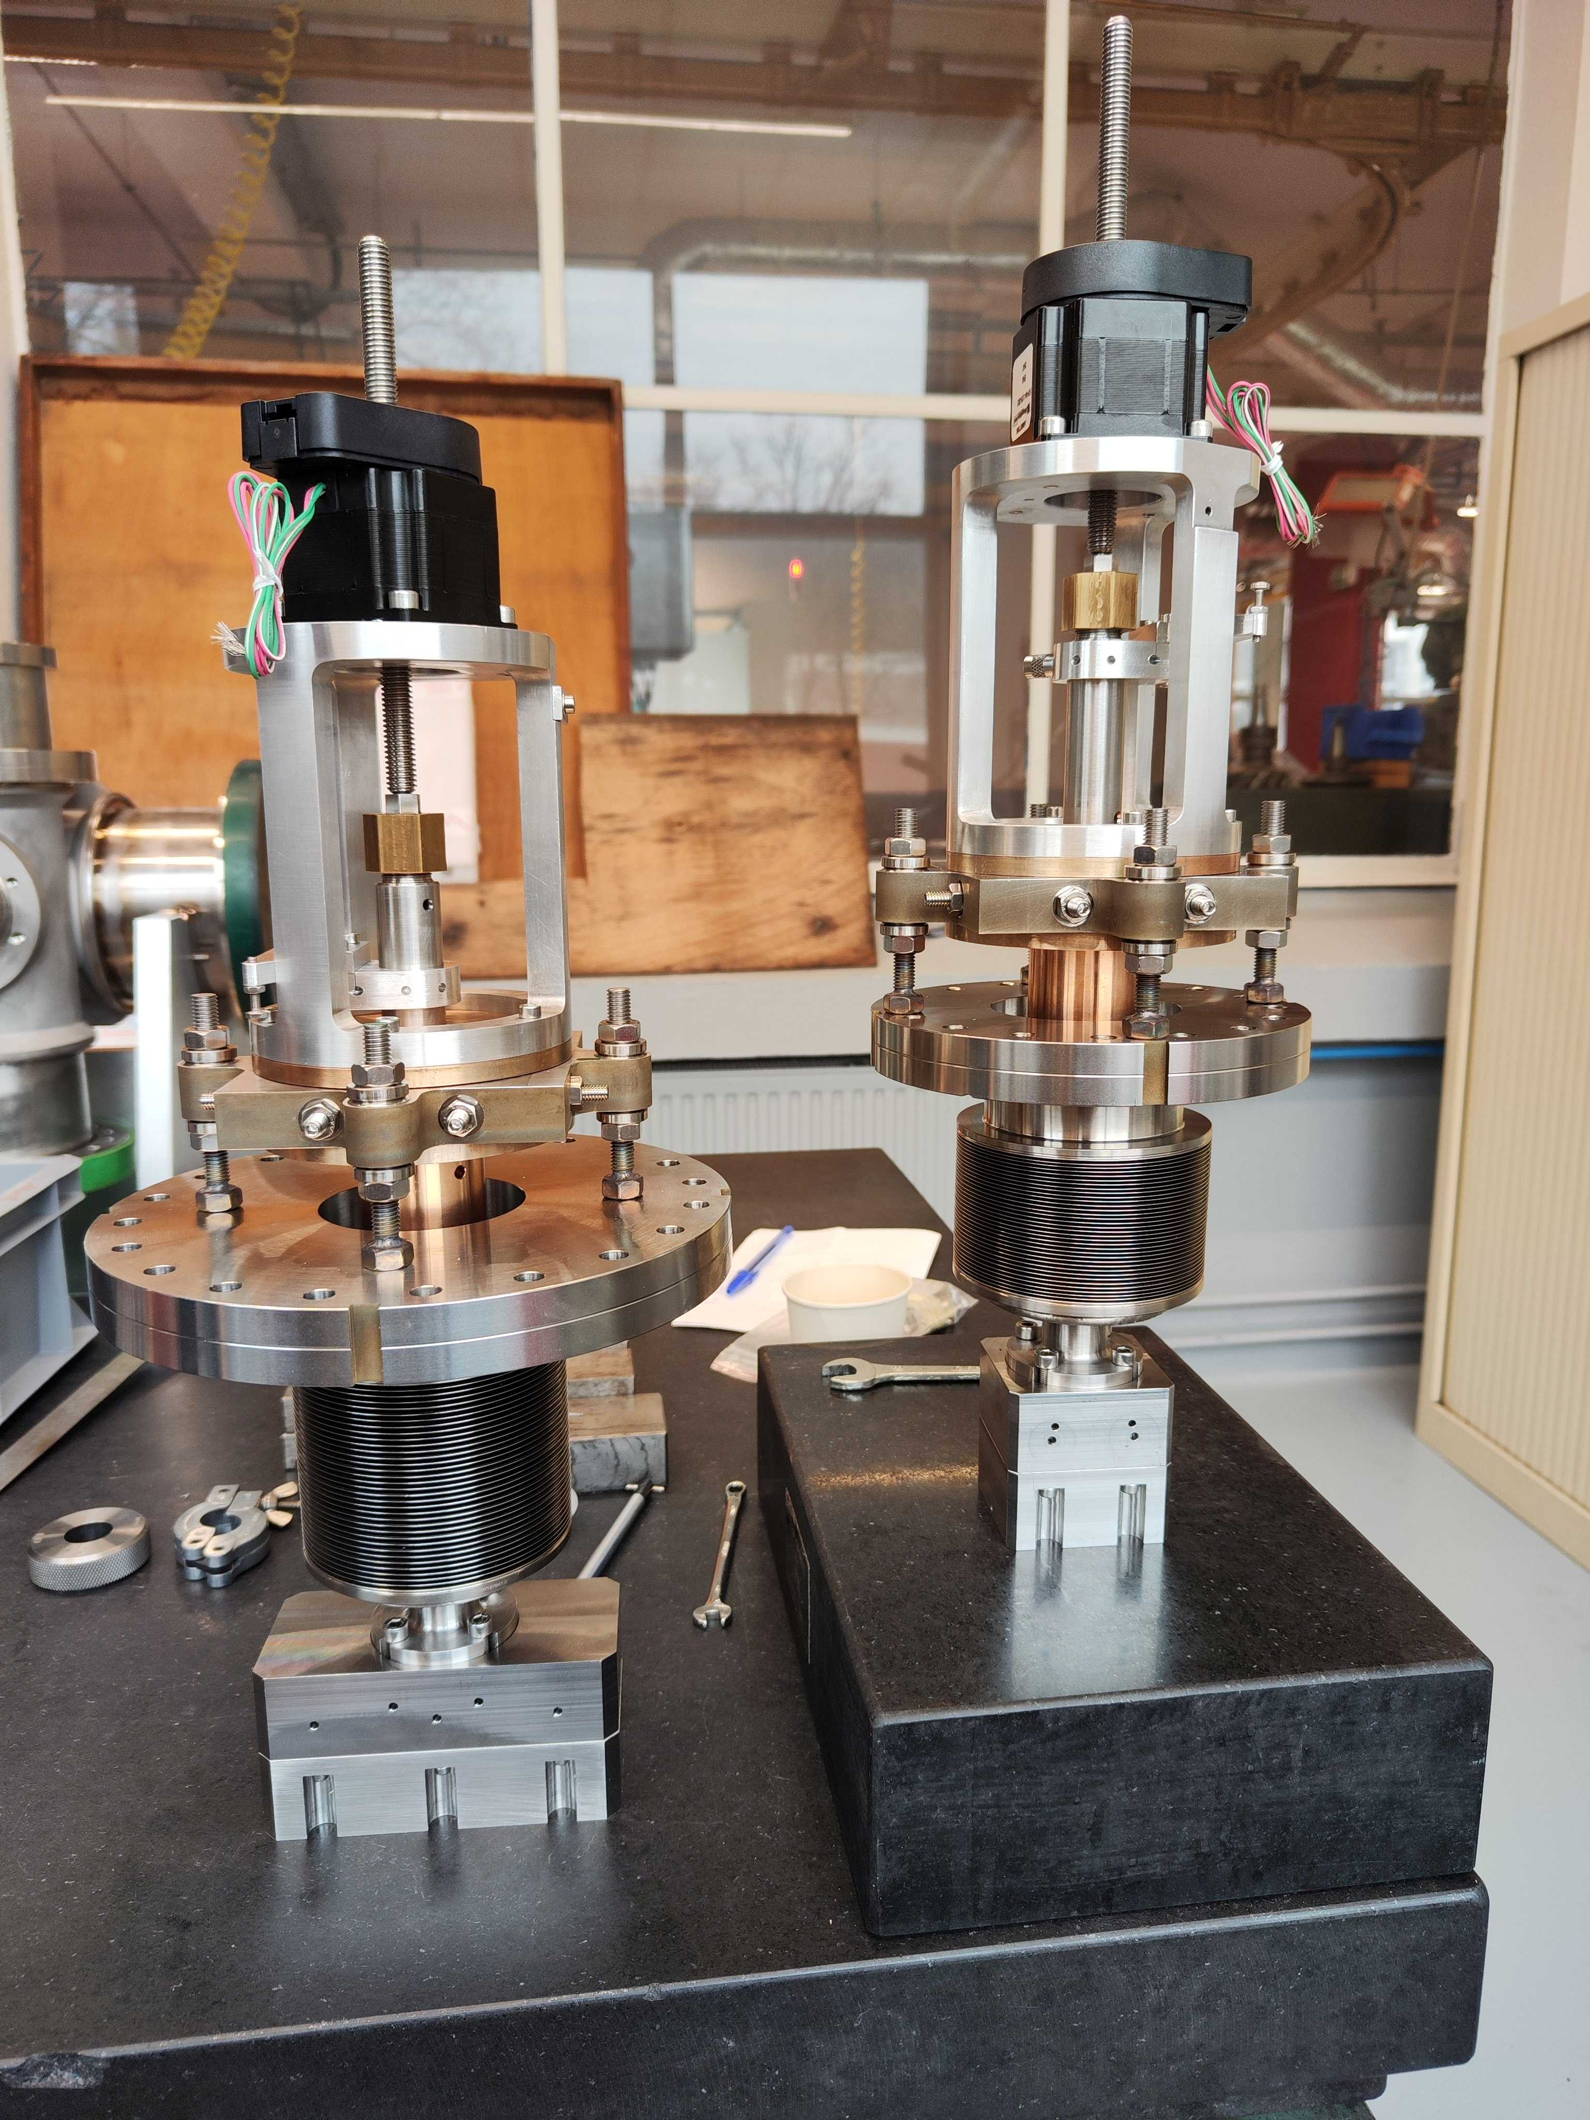
Pallas Collimateur
Merci à tous les mécaniciens de l’atelier du bât. 200
R. Dorkel, F. Gauthier, E. Guérard,, G. Mercadier, E. Herry, M. Baltazar, N Payet, O. Vitez
Merci de votre attention

